Slide 1
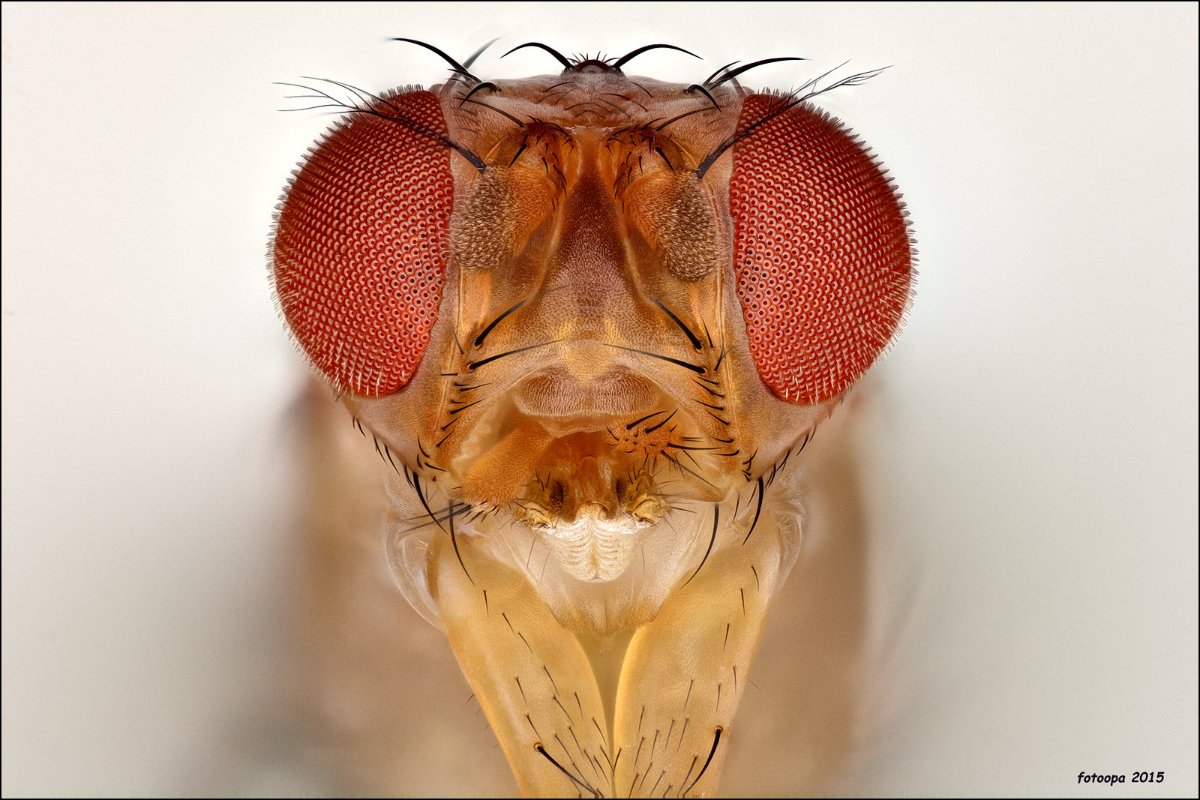
Drosophila com a organisme model:
genetics under control
AMGEN TransferCiencia – Març 2020
Lara Barrio

Slide 2
I. Conceptes bàsics de genètica (kahoot)
Definicions
Genètica mendeliana
II. Drosophila melanogaster: molt més que una mosca!
El perquè de les mosques en investigació
Resum històric
III. Genètica i biotecnologia amb Drosophila
Del fenotip al gen
Mutagènesis
Sistema Gal4/UAS
IV. Drosophila com a model per entendre la biologia humana

Slide 3
I. Conceptes bàsics de genètica (kahoot)
Definicions
Genètica mendeliana
II. Drosophila melanogaster: molt més que una mosca!
El perquè de les mosques en investigació
Resum històric
III. Genètica i biotecnologia amb Drosophila
Del fenotip al gen
Mutagènesis
Sistema Gal4/UAS
IV. Drosophila com a model per entendre la biologia humana

Slide 4
I. Conceptes bàsics de genètica (kahoot)
Definicions
Genètica mendeliana
II. Drosophila melanogaster: molt més que una mosca!
El perquè de les mosques en investigació
Resum històric
III. Genètica i biotecnologia amb Drosophila
Del fenotip al gen
Mutagènesi
Transgènesi
Sistema Gal4/UAS
IV. Drosophila com a model per entendre la biologia humana

Slide 5
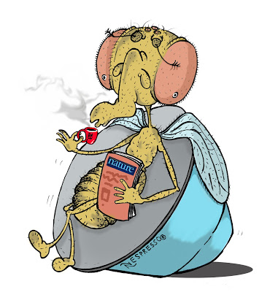
II. Drosophila melanogaster: molt més que una mosca!
A qui li importen les mosques?!?

Slide 6
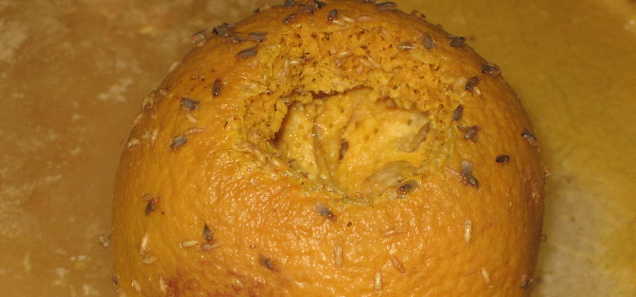
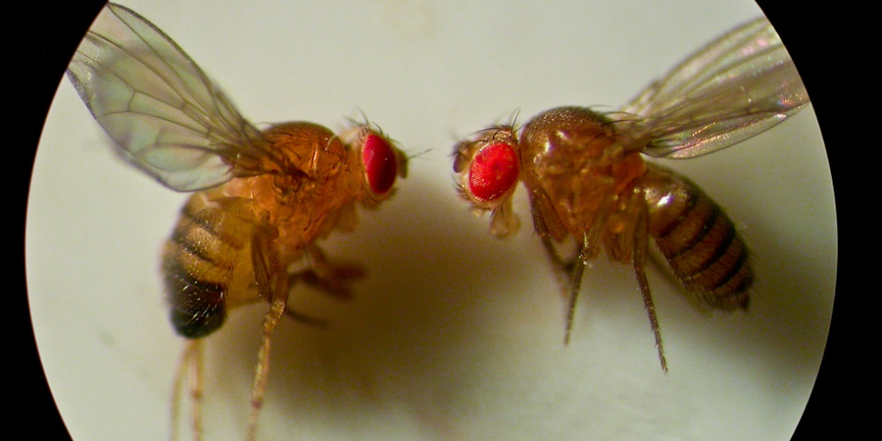
Drosophila melanogaster
Mosca de la fruita
Droso= humitat // Phila = amant
Melano= pigmentat // gaster= abdomen
II. El perquè de les mosques en investigació

Slide 7
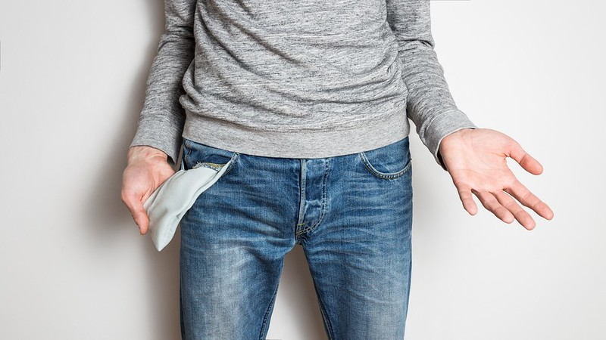
Econòmic i fàcil de manipular
II. El perquè de les mosques en investigació
Notes:
Drosophila melanogaster is found in abundance on soft fruits like grapes, bananas, and plums, especially if they are overripe and have begun to ferment. Adult flies as well as larvae feed on fruit juices: and since yeast is present wherever fermentation is in progress, it is believed that yeast constitutes an important part of their diet .Therefore Drosophila may be raised on any fermenting medium.

Slide 8
Econòmic i fàcil de manipular
Menjar econòmic
Posen ous a la fruita
II. El perquè de les mosques en investigació
Les mantenim en cambres
Requeriments d’aigua i temperatura
Notes:
Drosophila melanogaster is found in abundance on soft fruits like grapes, bananas, and plums, especially if they are overripe and have begun to ferment. Adult flies as well as larvae feed on fruit juices: and since yeast is present wherever fermentation is in progress, it is believed that yeast constitutes an important part of their diet .Therefore Drosophila may be raised on any fermenting medium.

Slide 9
I. Conceptes bàsics de genètica
I. Conceptes bàsics de genètica
Notes:
Genotype → set of genes present in an organism
Phenotype → is the sum of the genes plus the environmental efects. It is how the trais physically shows in the organism.
Alleles → alternatives forms of the same gene
Homozygous → for dipoid organisms, 2 identical alleles
Heterozygous → for diploid organisms, 2 diferent alleles of a gene

Slide 10
Cicle vital curt i elevada descendència
Quants dies creieu que dura el cicle vital de Drosophila?
5 dies
10 dies
15 dies
20 dies
II. El perquè de les mosques en investigació

Slide 11
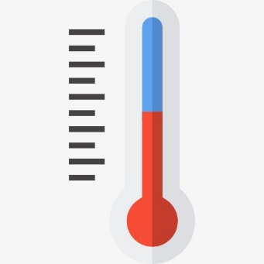
Cicle vital curt i elevada descendència
1 dia
25ºC
II. El perquè de les mosques en investigació
10 dies
5 dies
1 dia
1 dia
2 dies

Slide 12
Genoma petit i seqüenciat
Els humans tenim 23 parells de cromosomes, però… quants parells de cromosomes té Drosophila?
4
6
10
12
II. El perquè de les mosques en investigació

Slide 13
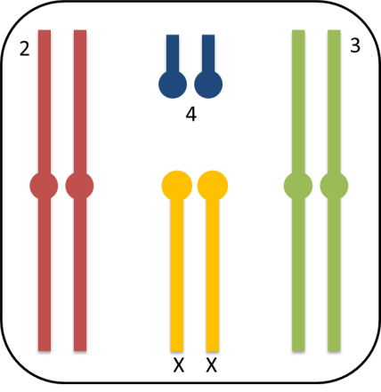
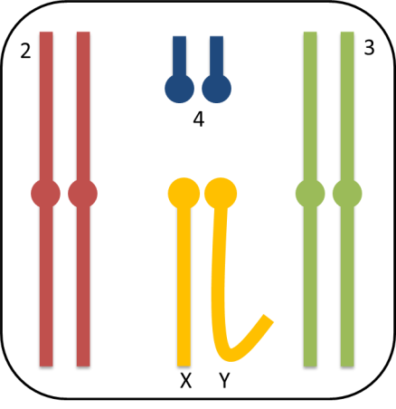
Genoma petit i seqüenciat
Femella (XX)
Mascle (XY)
II. El perquè de les mosques en investigació
4 parells de cromosomes (3 autosòmics i 1 sexual)

Slide 14
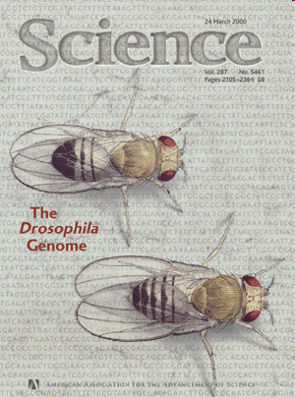
Genoma petit i seqüenciat
Organisme | Tamany genoma (bases) | Gens estimats
Humà (Homo sapiens) | 3 bilions | 30,000
Ratolí (Mus musculus) | 2.6 bilions | 30,000
Cuc nemàtode (C. elegans) | 97 milions | 19,000
Mosca de la fruita (D. melanogaster) | 137 milions | 13,000
Llevat (S. cerevisiae) | 12.1 milions | 6,000
Bacteri (E. coli) | 4.6 milions | 3,200
II. El perquè de les mosques en investigació
x10
x2
Genoma seqüenciat l’any 2000

Slide 15
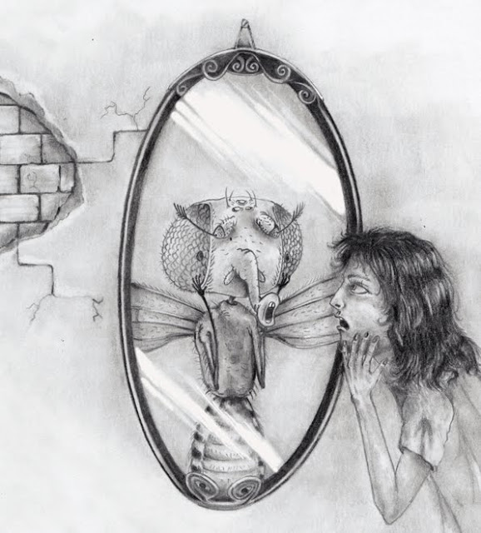
Similars als humans
II. El perquè de les mosques en investigació
drosophiladrawings.blogspot.com

Slide 16
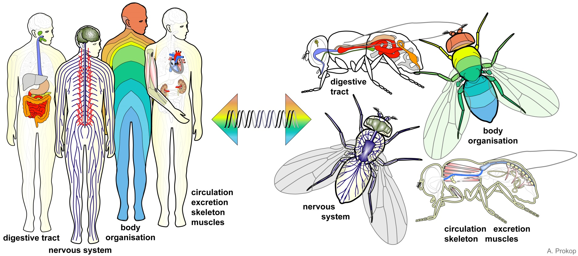
Similars als humans
II. El perquè de les mosques en investigació

Slide 17
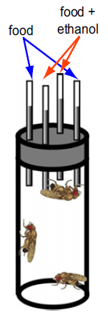
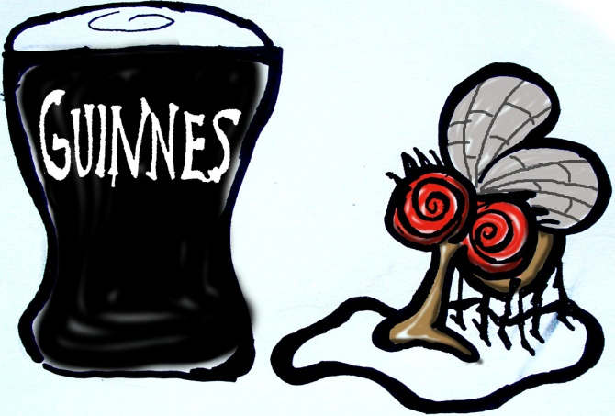
Similars als humans
II. El perquè de les mosques en investigació

Slide 18
Similars als humans
Quin percentatge de gens que causen malalties en humans, estan conservats a Drosophila?
35%
50%
65%
75%
II. El perquè de les mosques en investigació

Slide 19
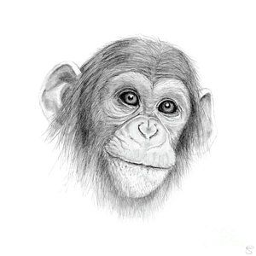
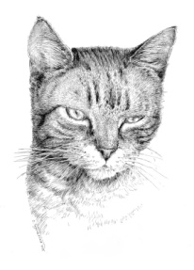
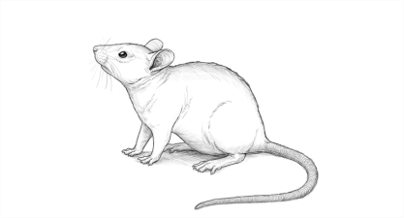
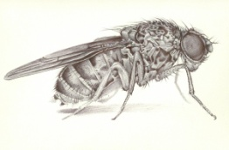
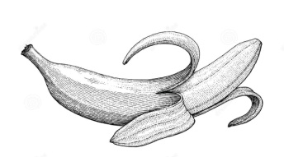
Similars als humans
Quin percentatge de gens que causen malalties en humans, estan conservats a Drosophila?
35%
50%
65%
75%
96%
90%
II. El perquè de les mosques en investigació
80%
65%
60%

Slide 20
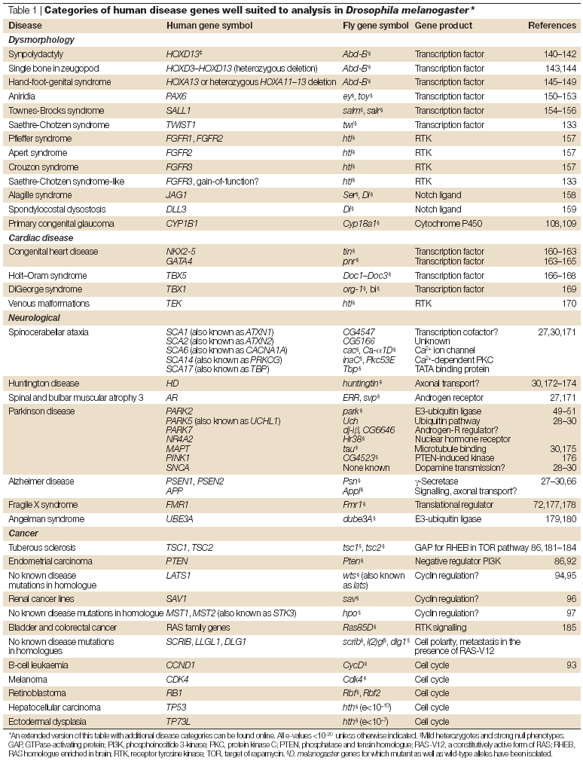
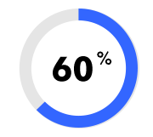
Similars als humans
75%
II. El perquè de les mosques en investigació

Slide 21
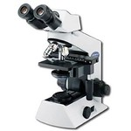
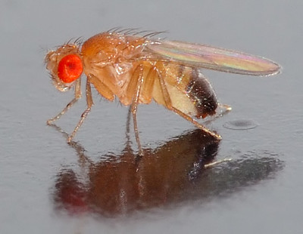
Econòmic de mantenir al laboratori
Idònia per estudis in vivo
Elevada descendència
Cicle biològic curt
Genoma petit i seqüenciat
Molta informació disponible i fàcil de manipular
Similitud amb humans
II. El perquè de les mosques en investigació
Notes:
Drosophila melanogaster is found in abundance on soft fruits like grapes, bananas, and plums, especially if they are overripe and have begun to ferment. Adult flies as well as larvae feed on fruit juices: and since yeast is present wherever fermentation is in progress, it is believed that yeast constitutes an important part of their diet .Therefore Drosophila may be raised on any fermenting medium.

Slide 22
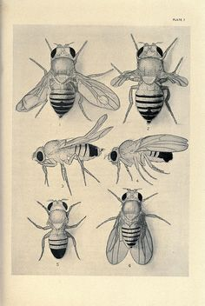
Drosophila i ciència: resum històric
II. Resum històric

Slide 23
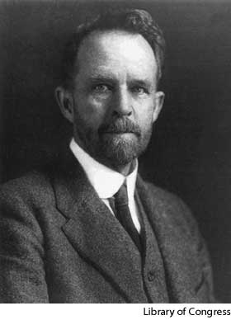
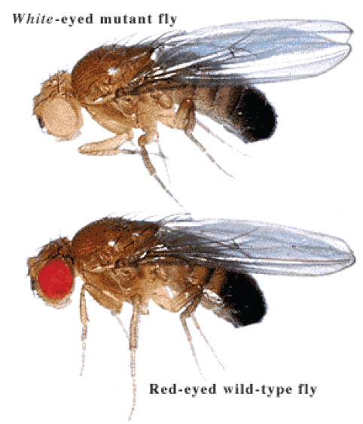
Drosophila i ciència: resum històric
Thomas Hunt Morgan (1866 - 1945)
1908 – Comença a treballar amb Drosophila
1910 – Primera mutació identificada (white)
1911 – Els gens es troben als cromosomes
1933 – Nobel Prize in Physiology or Medicine pel paper dels cromosomes com a unitats d’herencia
II. Resum històric

Slide 24
Drosophila i ciència: resum històric
Morgan va rebre el primer premi Nobel en Medicina o fisiologia, però sabríeu dir el total de premis destinats a investigacions amb Drosophila fins a dia d’avui?
3
5
6
8
II. Resum històric

Slide 25
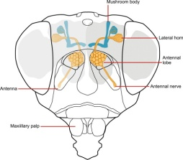
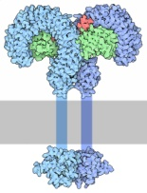
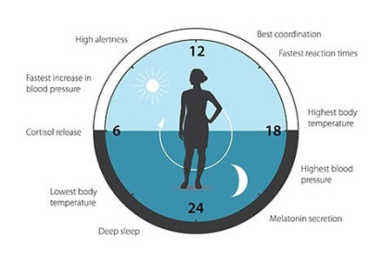
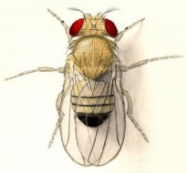
6 Premis Nobel per a 10 científics treballant amb Drosophila
1933 Thomas Hunt Morgan: cromosomes com a unitat d’herència
1946 Hermann Joseph Muller: efecte mutagènic dels raig X
1995 Edward B Lewis, Christiane Nüsslein-Volhard, i Eric F Wieschaus: control genètic del desenvolupament embrionari
2004 Richard Axel: receptors olfactius i funcionament del sistema olfactiu
2011 Jules A Hoffmann: receptor Toll i funcionament del sistema immunitari innat
2017 Jeffrey C Hall, Michael Rosbash i Michael W Young : mecanisme molecular que controla els ritmes circadians
II. Resum històric

Slide 26
I. Conceptes bàsics de genètica (kahoot)
Definicions
Genètica mendeliana
II. Drosophila melanogaster: molt més que una mosca!
El perquè de les mosques en investigació
Resum històric
III. Genètica i biotecnologia amb Drosophila
Del fenotip al gen
Mutagènesi
Transgènesi
Sistema Gal4/UAS
IV. Drosophila com a model per entendre la biologia humana

Slide 27
Genotip
DNA
RNA
III. Del fenotip al gen
PROTEIN
Fenotip
Notes:
Why can we use mutants to study gene function???

Slide 28
Genotip
DNA
Transcripció
RNA
III. Del fenotip al gen
PROTEIN
Fenotip
Notes:
Why can we use mutants to study gene function???

Slide 29
Genotip
DNA
Transcripció
RNA
Traducció
III. Del fenotip al gen
PROTEIN
Fenotip
Notes:
Why can we use mutants to study gene function???

Slide 30
Genotip
DNA
Transcripció
RNA
Traducció
III. Del fenotip al gen
PROTEIN
Fenotip
Funció / caràcter
Notes:
Why can we use mutants to study gene function???

Slide 31
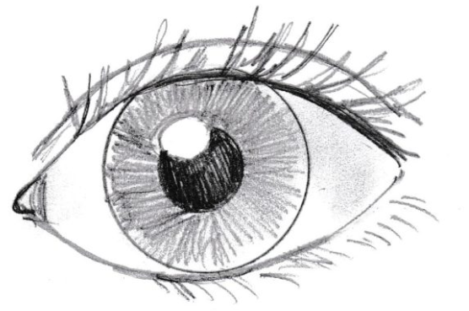
Com podem estudiar la funció d’un gen?
Eliminant-lo (anàlisis de falta de funció)
Sobre-expressant-lo (anàlisi de guany de funció)
III. Mutagènesi
Mutagènesi
Notes:
Gèniques: seq de nucleòtids: deleció, addició, substitució ntd
Cromosomiques: seq dels gens dins cromosoma, fragments de cr: deleció, duplicació, inversió, translocació
Genòmiques: alteracions nombre de chr: aneuploidies

Slide 32
Com podem estudiar la funció d’un gen?
Eliminant-lo (anàlisis de falta de funció)
Mutacions amorfes: totalment nuls
Mutacions hipomòrfiques: reduccció, però no total
Sobre-expressant-lo (anàlisi de guany de funció)
Mutacions hipermòrfiques: increment de l’activitat
Mutacions neomòrfiques: nova funció
III. Mutagènesi
Mutagènesi
Notes:
Gèniques: seq de nucleòtids: deleció, addició, substitució ntd
Cromosomiques: seq dels gens dins cromosoma, fragments de cr: deleció, duplicació, inversió, translocació
Genòmiques: alteracions nombre de chr: aneuploidies

Slide 33
Classificació de les mutacions
Cèl·lules somàtiques
On?
Cèl·lules germinals (hereditàries)
III. Mutagènesi
Gèniques: seq. nucleòtids (deleció, addició, substitució)
Tipus
Cromosòmiques: fragments cromosomes (deleció, duplicació, inversió, translocació)
Genòmiques: nombre de cromosomes (aneuploidïa)
Notes:
Gèniques: seq de nucleòtids: deleció, addició, substitució ntd
Cromosomiques: seq dels gens dins cromosoma, fragments de cr: deleció, duplicació, inversió, translocació
Genòmiques: alteracions nombre de chr: aneuploidies

Slide 34
Tècniques de mutagènesi
A l’atzar
Radiacions (raig X, raig UV)
Agents químics
Elements P (transposons d’ADN)
Dirigida
CRISPR
III. Mutagènesi

Slide 35
Tècniques de mutagènesi
A l’atzar
Radiacions (raig X, raig UV)
Agents químics
Lesions
ADN
III. Mutagènesi
simples
dobles

Slide 36
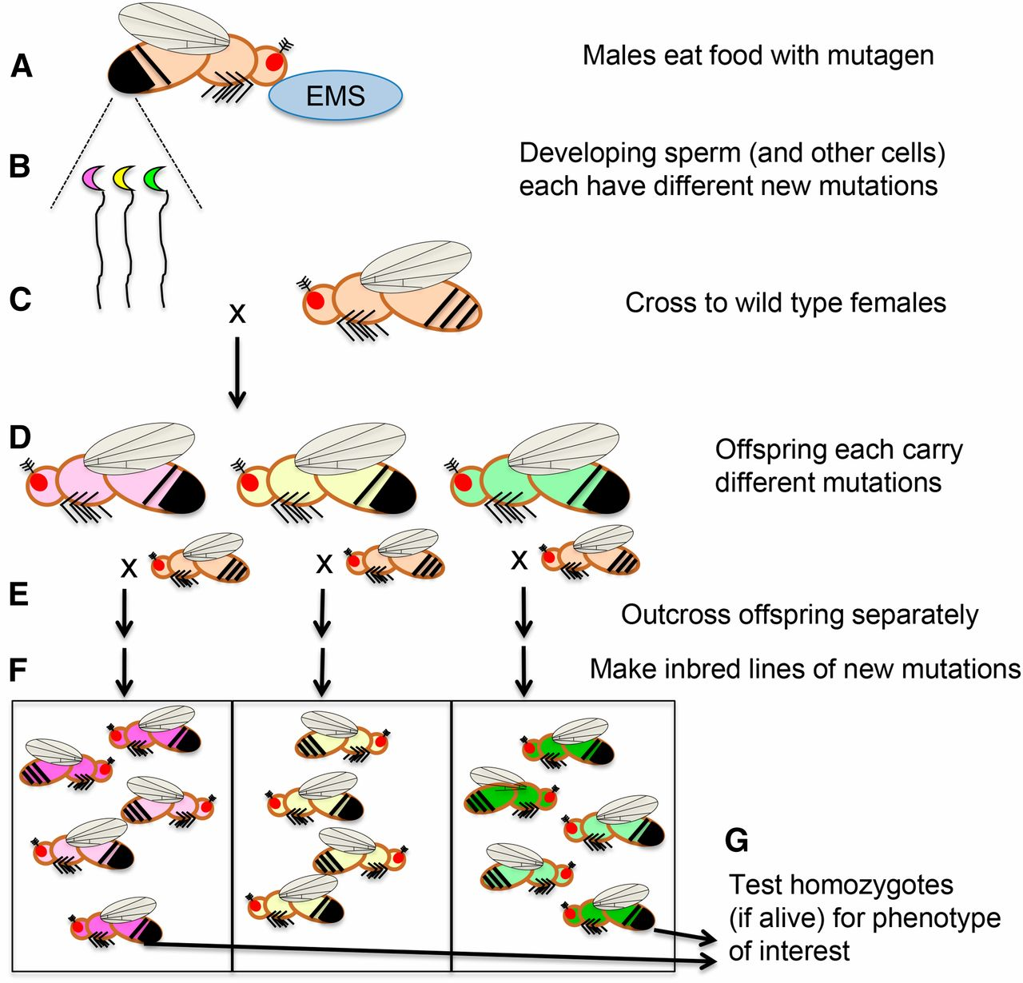
Tècniques de mutagènesi
Mascles ingereixen menjar amb agent mutàgen (EMS)
Cèlules espermàtiques (i altres) amb diferents mutacions
Creuament amb femelles normals
F1 amb diferents mutacions
III. Mutagènesi
Establiment de línies isogèniques independents
Analitzar mutants homozigots (si sobreviuen) per fenotip d’interès

Slide 37
Tècniques de mutagènesi
A l’atzar
Elements P (transposons d’ADN): fragments d’ADN que es poden moure d’un lloc a l’altre del genoma (elements mòbils genètics).
Elements necessàris per a la transposició:
Transposasa (enzim) + Repeticions Invertides (RI) seqüencia de ADN TTCGAnnnnnnnAGCTT
III. Mutagènesi
Transposase
Gen A

Slide 38
Mecanisme de transposició
1. Expressió de la Transposasa
Transposasa
Gen A
Expressió gènica
2. Escissió del transposó
Transposasa
Gen A
III. Mutagènesi
Transposasa
3. Inserció del transposó
Transposasa
Gen A
Mutació al gen A

Slide 39
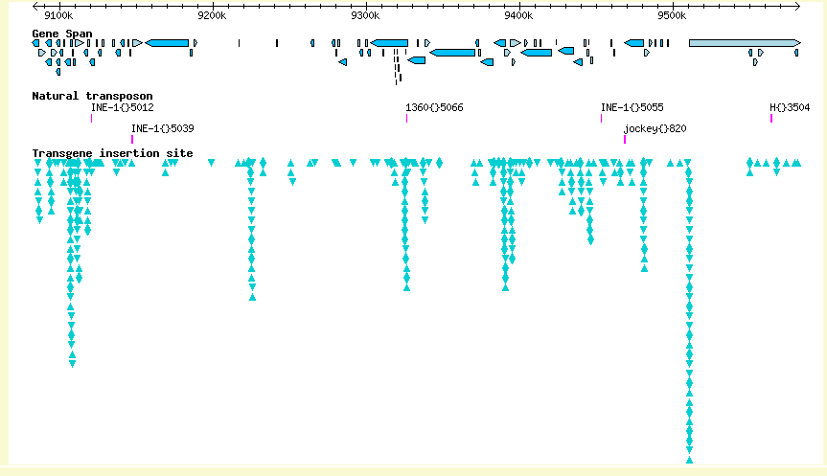
Elements P – milions per tot el genoma de Drosophila
III. Mutagènesi

Slide 40
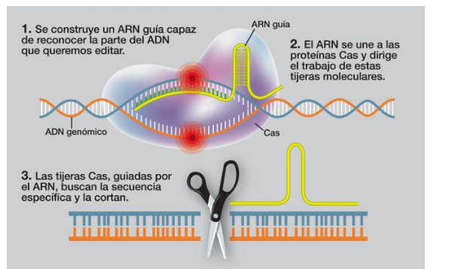
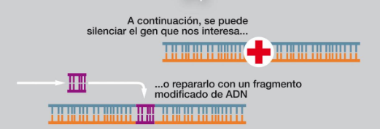
Dirigida → CRISPR/Cas9
III. Mutagènesi

Slide 41
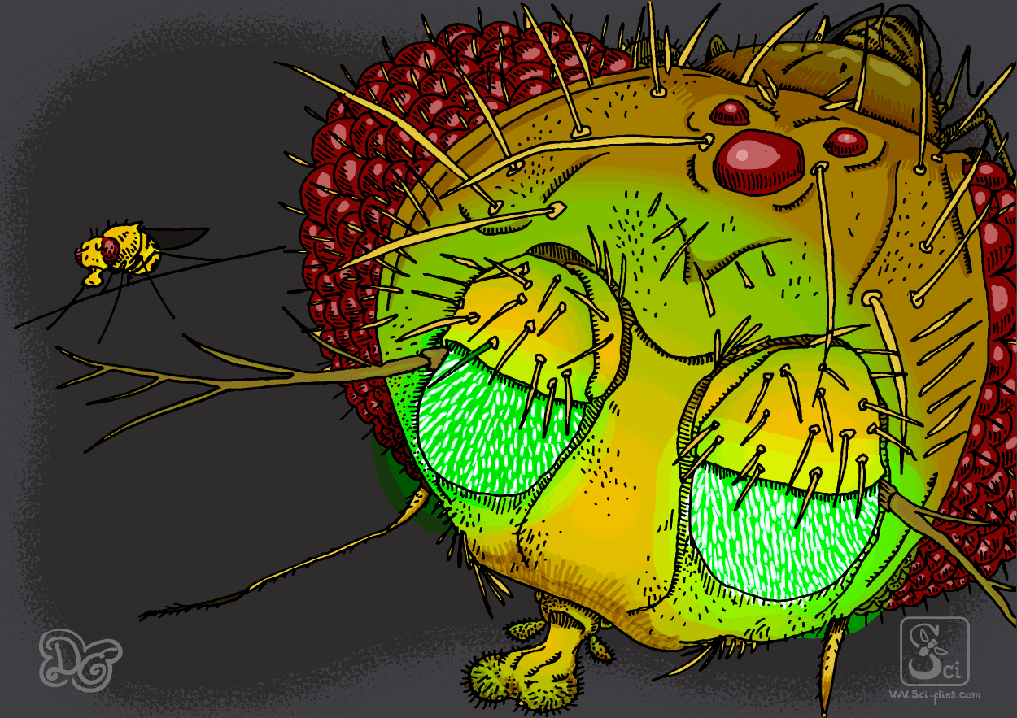
Transgènesi mitjançant Elements P
III. Transgènesi

Slide 42
Transgènesi mitjançant Elements P
Elements P artificials → vectors de clonatge
w⁺ + transgènic
Transposasa sense RI
(“helper” plasmid)
Element transponible
(ADN recombinant)
III. Transgènesi
Inserció
Trasnposasa
Escissió element transponible

Slide 43
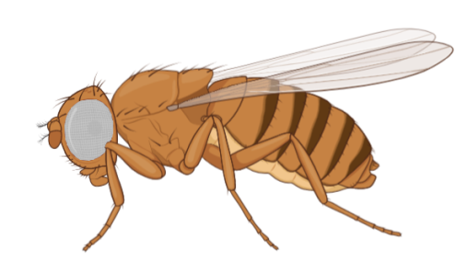
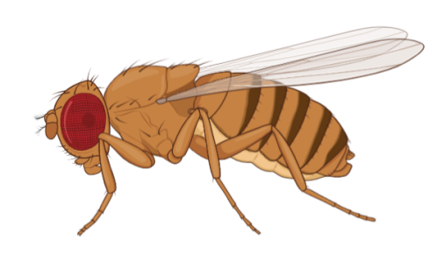
Transgènesi mitjançant Elements P
Microinjecció DNA recombinant + helper
Embrió(w-)
<
w⁺ +transgen
III. Transgènesi
Mosca transgènica, w⁺ a la línia germinal
Mosca transgènica, expressant w⁺

Slide 44
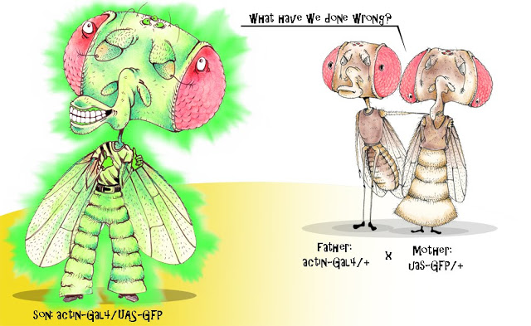
Sistema Gal4/UAS
III. Sistema Gal4/UAS

Slide 45
Regulació de la transcripció
Transcripció
Regió codificant
II. Sistema Gal4/UAS
“Enhancer”
Promotor
Exons&Introns
“Enhancer”
Regions reguladores

Slide 46
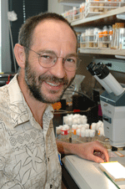
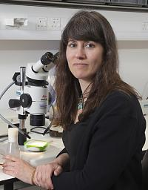
Sistema Gal4/UAS
Separar els dos elements del sistema
Utilitzar un intermediari (provinent dels llevats)
N. Perrimon
A. Brand
UAS
Gal4
Factor de transcripció
II. Sistema Gal4/UAS
Només actiu a un determinat teixit
Gal4
UAS

Slide 47
Sistema Gal4/UAS
X
Només actiu a un determinat teixit
“Upstream activation sequence”
amplificador
GAL4
Gene X
Seqüència UAS
“Driver line”
“Responder line”
II. Sistema Gal4/UAS
Factor de transcripció
amplificador
GAL4
Gene X
amplificador+promotor

Slide 48
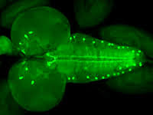
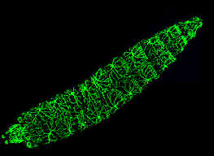
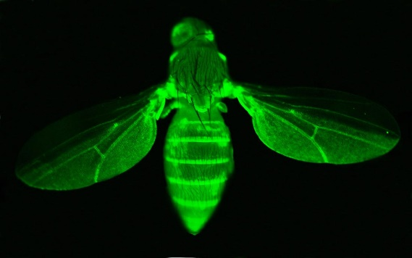
Sistema Gal4/UAS
Què podem expressar amb aquest sistema?
Gen d’interès (de la mosca, humà, modificat,…)
Proteïnes fluorescents (GFP, RFP,…)
RNA d’interferència (inhibir producció de proteïnes)
UAS - …
Cervell larvari
II. Sistema Gal4/UAS
Larva
Mosca adulta

Slide 49
Sistema Gal4/UAS
Què podem expressar amb aquest sistema?
Gen d’interès (de la mosca, humà, modificat,…)
Proteïnes fluorescents (GFP, RFP,…)
RNA d’interferència (inhibir producció de proteïnes)
UAS - …
Cervell larvari
RNAi
Bloqueig de la traducció
II. Sistema Gal4/UAS
Larva
RNA - RNAi
Degradació del
RNA missatger
Mosca adulta

Slide 50
Sistema Gal4/UAS
Què podem expressar amb aquest sistema?
Gen d’interès (de la mosca, humà, modificat,…)
Proteïnes fluorescents (GFP, RFP,…)
RNA d’interferència (inhibir producció de proteïnes)
Què podem controlar de l’expressió?
Lloc (diferents teixits, parts específiques,…)
Quan (cicle vital, regulable per temperatura)
UAS - …
Cervell larvari
… - Gal4
II. Sistema Gal4/UAS
Larva
Mosca adulta

Slide 51
Sistema Gal4/UAS
Expressió gen d’interès o RNAi
Promotor genòmic
teixit-específic
II. Sistema Gal4/UAS

Slide 52
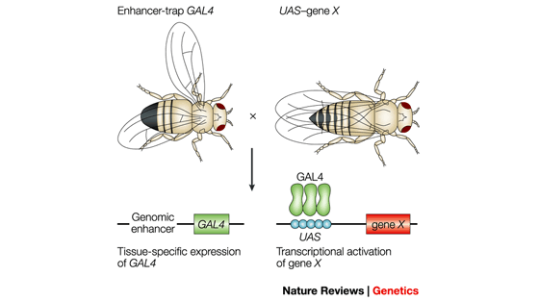
Sospitem que el gen “eyeless” té una funció molt important en la formació dels fotoreceptors dels ulls a Drosophila. Utilitzant el sistema Gal4/UAS, quin experiment podrÍeu pensar per comprovar-ho?
II. Sistema Gal4/UAS

Slide 53
Sospitem que el gen “eyeless” té una funció molt important en la formació dels fotoreceptors dels ulls a Drosophila. Utilitzant el sistema Gal4/UAS, quin experiment podrieu pensar per comprovar-ho?
II. Sistema Gal4/UAS
Pista 1: Al laboratori hem pogut clonar el gen de Drosophila “eyeless” en un vector, i amb aquest, hem generat una linia transgènica “UAS-eyeless”

Slide 54
Sospitem que el gen “eyeless” té una funció molt important en la formació dels fotoreceptors dels ulls a Drosophila. Utilitzant el sistema Gal4/UAS, quin experiment podrieu pensar per comprovar-ho?
II. Sistema Gal4/UAS
Pista 1: Al laboratori hem pogut clonar el gen de Drosophila “eyeless” en un vector, i amb aquest, hem generat una linia transgènica “UAS-eyeless”
Pista 2: Cercant per la bibliogràfia, hem trobat que el gen “dpp” s’expressa de forma específica a les potes de la mosca.

Slide 55
Sospitem que el gen “eyeless” té una funció molt important en la formació dels fotoreceptors dels ulls a Drosophila. Utilitzant el sistema Gal4/UAS, quin experiment podrieu pensar per comprovar-ho?
II. Sistema Gal4/UAS
Pista 1: Al laboratori hem pogut clonar el gen de Drosophila “eyeless” en un vector, i amb aquest, hem generat una linia transgènica “UAS-eyeless”
Pista 2: Cercant per la bibliogràfia, hem trobat que el gen “dpp” s’expressa de forma específica a les potes de la mosca.
Pista 3: Al laboratori veí estudien el desenvolupament de les potes, i ens han pogut deixar una linia transgènica “dpp-gal4”

Slide 56
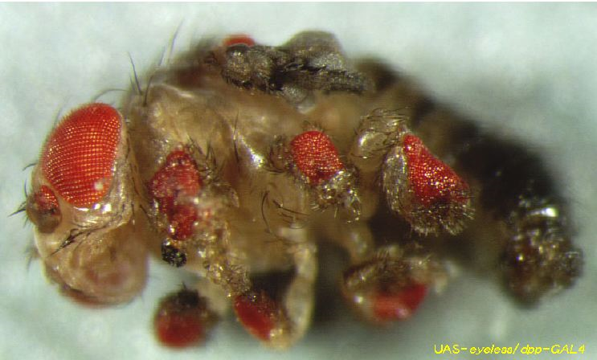
II. Sistema Gal4/UAS
Mosca adulta expressant el gen eyeless a les potes

Slide 57
ALTERNATIVA OPOSADA?
II. Sistema Gal4/UAS
Mosca adulta expressant el gen eyeless a les potes

Slide 58
ALTERNATIVA OPOSADA?
RNAi
III. Sistema Gal4/UAS
RNA - RNAi

Slide 59
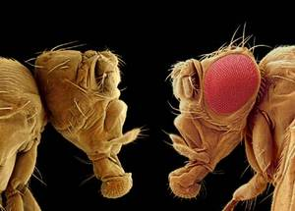
ALTERNATIVA OPOSADA?
eyeless-gal4 / UAS-eyeless^{RNAi}
III. Sistema Gal4/UAS
Mosca adulta reprimint el gen eyeless als ulls

Slide 60
Sistema Gal4/UAS
II. Sistema Gal4/UAS

Slide 61
I. Conceptes bàsics de genètica (kahoot)
Definicions
Genètica mendeliana
II. Drosophila melanogaster: molt més que una mosca!
El perquè de les mosques en investigació
Resum històric
III. Genètica i biotecnologia amb Drosophila
Del fenotip al gen
Mutagènesis
Sistema Gal4/UAS
IV. Drosophila com a model per entendre la biologia humana

Slide 62
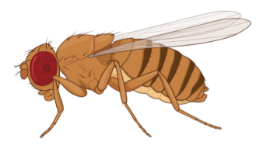
Identificar el gen/al·lel causant o involucrat en una enfermetat
Generar un model genètic a Drosophila
(creació de mosques transgèniques que expressin la mateixa mutació)
IV. Drosophila com a model per entendre la
biologia humana
Análisis fenotípic i molecular
de la malaltia
Cerca de mutacions secundaries modificadores
(reduïr/incrementar)
Testejar fàrmacs

Slide 63
IV. Drosophila com a model per entendre la
biologia humana
Alzheimer’s
Obesity
Cancer
Huntington’s
Diabetes
Parkinson’s
Notes:
Among the different features that we just learn that made Drosophila a very powerful model system, probably the most important one for human pathologies is the fact that more than 70% of the proteins that cause human diseases have orthologues in Drosophila. In many cases, conservation is such that the corresponding human genes can rescue the loss of function of their Drosophila ortologue. Therefore, it is not surprising that conclusions derivered from research in flies are often very relevant to biomedicine.
In the recent years, Drosophila has been used as a model for many neurodegenerative disesases such as Alzheimer's, Huntington's or Parkinson's diseases, or metabolic disorders such as diabetes and obesity, and cancer among many others.

Slide 64
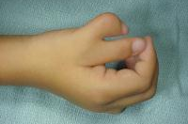
Deformacions congènites: Polidactilia
IV. Drosophila com a model per entendre la
biologia humana

Slide 65
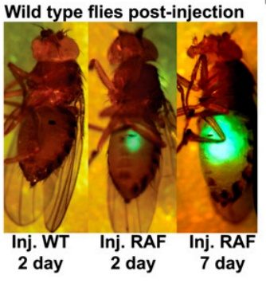
Malalties: càncer
Larva
IV. Drosophila com a model per entendre la
biologia humana
Adult

Slide 66
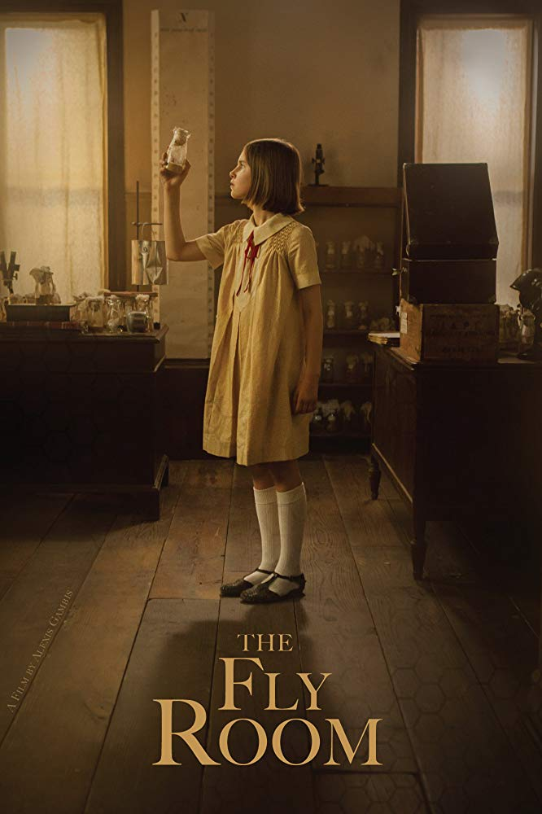
Una pel·lícula
Un llibre
Notes:
Genotype → set of genes present in an organism
Phenotype → is the sum of the genes plus the environmental efects. It is how the trais physically shows in the organism.
Alleles → alternatives forms of the same gene
Homozygous → for dipoid organisms, 2 identical alleles
Heterozygous → for diploid organisms, 2 diferent alleles of a gene

Slide 68
Les lleis de Mendel
"Llei de la uniformitat dels híbrids
de la primera generació filial“
Individus pur, caràcter dominant
P
e⁺/e⁺
F1
e⁺
e⁺
I. Conceptes bàsics de genètica
e
e⁺e
e⁺e
e
e/e
e⁺e
e⁺e
P
Individus pur
caràcter recessiu
Dominant
Notes:
Segona llei de Mendel: "Llei de segregació de la segona generació filial“
En encreuar dos individus híbrids dels obtinguts en el primer creuament, Mendel descrigué que el caràcter recessiu tornava a aparèixer en un de cada quatre individus, és a dir en una proporió de 1 a 3
The Law of Segregation: when any individual produces gametes, the copies of a gene separate so that each gamete receives only one copy (allele) - a gamete will receive one allele or the other

Slide 69
Les lleis de Mendel
"Llei de la uniformitat dels híbrids
de la primera generació filial“
"Llei de la segregació de la generació filial“
Individus pur, caràcter dominant
Individu híbrid
P
e⁺/e⁺
F1
e⁺/e
F1
e⁺
e⁺
e⁺
e
F2
I. Conceptes bàsics de genètica
e
e⁺
e⁺e
e⁺e
e⁺e⁺
e⁺e
e
e
e/e
e⁺e
e⁺/e
e⁺e
e⁺e
ee
P
Individus pur
caràcter recessiu
Individu híbrid
Dominant
3 : 1
Notes:
Segona llei de Mendel: "Llei de segregació de la segona generació filial“
En encreuar dos individus híbrids dels obtinguts en el primer creuament, Mendel descrigué que el caràcter recessiu tornava a aparèixer en un de cada quatre individus, és a dir en una proporió de 1 a 3
The Law of Segregation: when any individual produces gametes, the copies of a gene separate so that each gamete receives only one copy (allele) - a gamete will receive one allele or the other

Slide 70
Les lleis de Mendel
"Llei de l’herència independent dels caràcters
P
x
e/e ; vg/vg
e⁺/e⁺ ; vg⁺/vg⁺
F1
e⁺/e ; vg⁺/vg
I. Conceptes bàsics de genètica
F2
e⁺ ; vg⁺
e⁺ ; vg
e ; vg⁺
e ; vg
e⁺ ; vg⁺
e⁺ ; vg
9 : 3 : 3 : 1
e ; vg⁺
e ; vg
Notes:
Tercera llei de Mendel "Llei de l'herència independent de caràcters“
Quan es controlen dos caràcters diferents i s'hibriden individus, els dos caràcters es transmeten de forma independent.
The Law of Independent Assortment: alleles responsible for different traits are distributed to gametes (and thus the offspring) independently of each other

Slide 71
Les lleis de Mendel: Excepcions!
Herencia lligada al sexe
(XY)
Gens lligats
(mateix cromosoma)
femella
ulls vermells
mascle
Ulls blancs
femella
ulls vermells
mascle
ulls vermells
femella
ulls vermells
mascle
ulls vermells
mascle
ulls blancs
Notes:
No obstant, Mendel no va tenir en compte la possibilitat de què aquests caràcters es trobessin lligats sobre un mateix cromosoma, ja que no coneixia la teoria cromosòmica de l’herència, i per tant que aquests caràcters eren transmesos a la progènie conjuntament, alterant les proporcions de la tercera llei de Mendel i desmentint d’aquesta manera la universalitat de la llei de la transmissió independent

